Slide 1
Reto Automatización - wompi
Thainer Andres Franklin Perez

Slide 2
Decisiones tecnicas
Page Object es para UI. Este proyecto es 100% API.
Screenplay modela actores que ejecutan acciones (Tasks) y observan resultados (Questions).
Serenity BDD trae Screenplay implementado + reportes automáticos con detalle de cada request/response.
Java 17 + Maven
Serenity BDD 4.2.12
Cucumber con Gherkin en español
Lombok para POJOs
Rest Assured (integrado vía Serenity)

Slide 3
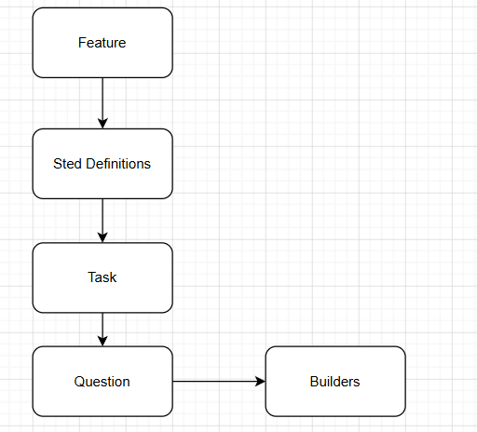
arquitectura

Slide 4
Diseño de escenarios
GET /merchants/{key} — consulta exitosa
POST /transactions — NEQUI (aprobado)
POST /transactions — BANCOLOMBIA_QR (aprobado)
POST /transactions — BANCOLOMBIA_TRANSFER (aprobado)
Happy paths
ESQUEMAS DEL ESCENARIO
3 variaciones: número aprobado, declinado, error
Usa Ejemplos de Cucumber para parametrizar
Merchant con llave inválida → 422
Merchant con llave vacía → 401
Transacción con moneda USD → 422
Transacción con monto 0 → 422
Transacción con email inválido → 422 staging-prod, code freeze, validar dependencias externas
ALTERNOS

Slide 5

Seguridad y buenas practicas
Credenciales en .env local, nunca en el repositorio
.env.example con placeholders para onboarding
Endpoints centralizados en enum WompiEndpoint
Referencias únicas por ejecución (timestamp) para evitar duplicados
SerenityRest.reset() entre escenarios para evitar contaminación de estado
Reporte Serenity generado automáticamente con mvn verify

Slide 6
MUCHAS GRACIAS

